Slide 1
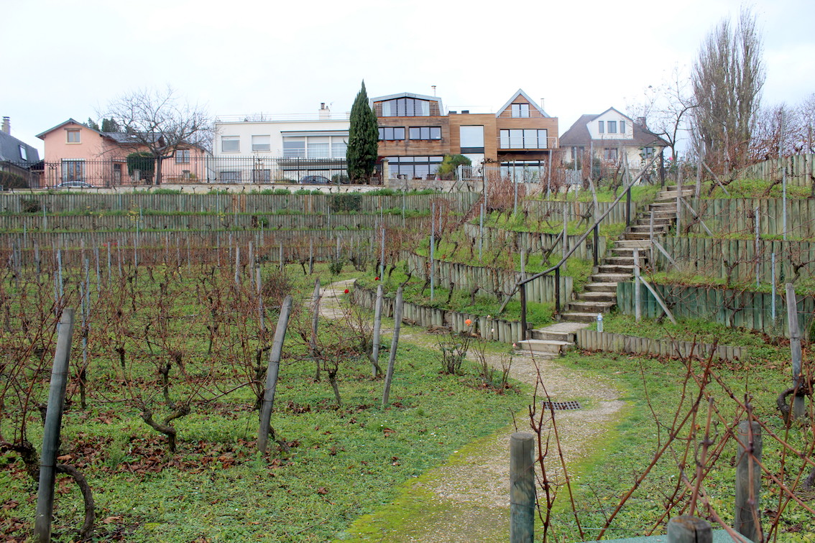
PROJET DE MODELISATION ET DE STRUCTURATION D’UN SI
Le vignoble de Suresnes
Clémentine CHASLES
Nisrine DRISSI
Zakaria AÏT-OMAR
Master 2 Technologies des Systèmes d’Information, 2015-2016
Notes:
Clementine

Slide 2
PLAN
Quel système d’information est le plus adéquat à un vignoble de petite taille, qui n’utilise à ce jour, pas l’informatique ?
I – PRESENTATION DU VIGNOBLE
II – BESOINS DU VIGNOBLE ET MODALITÉS DE TRAVAIL
III – SOLUTION MODELISÉE
Projet de structuration et de modélisation d’un SI – Le vignoble de Suresnes – Jeudi 14 Janvier 2016
Notes:
Clementine

Slide 3
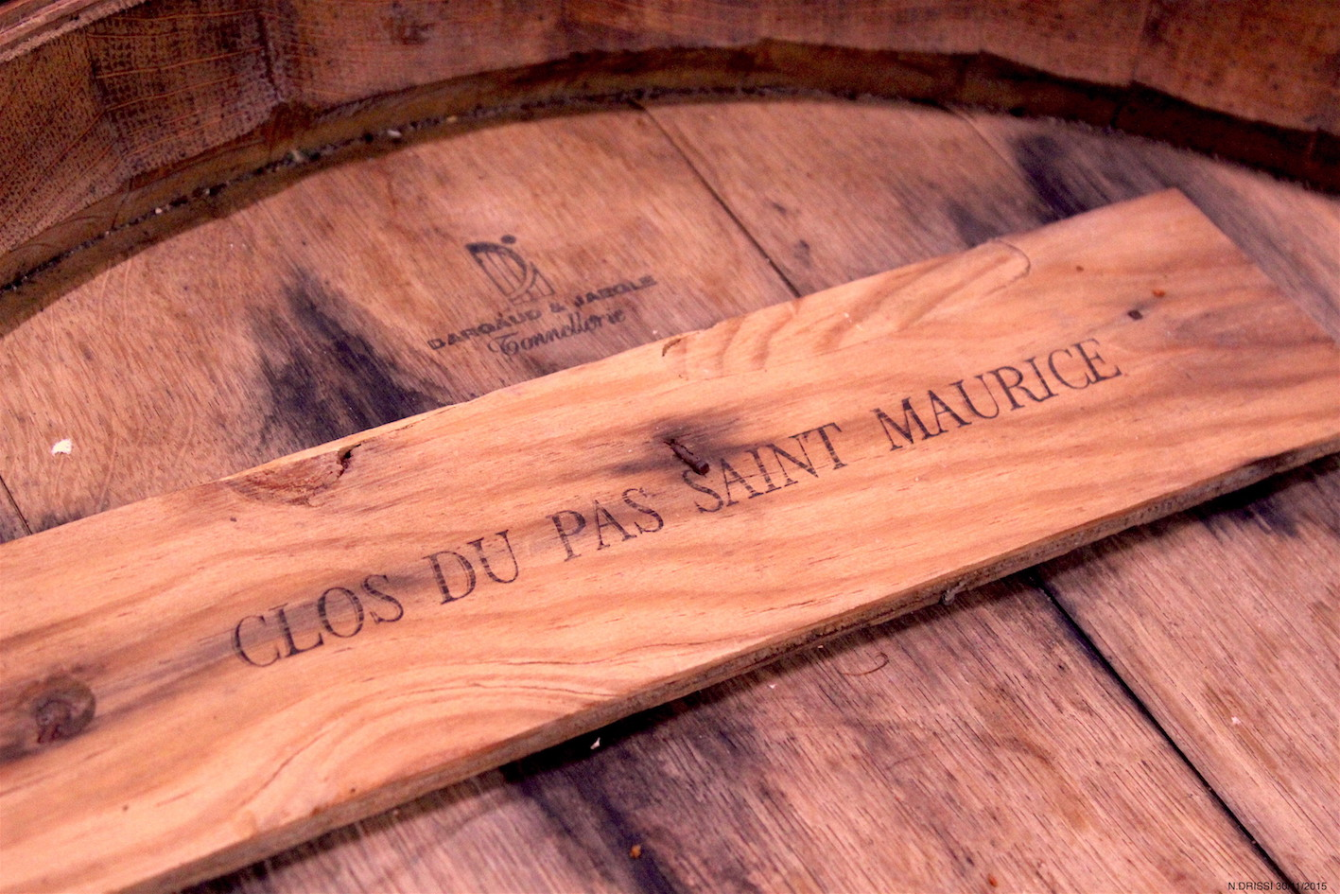
PRESENTATION DU VIGNOBLE
Le plus grand d’Île-de-France (4500 pieds)
Seul vignoble ouvert à la vente
Gérer par l’association « Le Clos du Pas Saint-Maurice »
Cépages : Chardonnay & Sauvignon
Projet de structuration et de modélisation d’un SI – Le vignoble de Suresnes – Jeudi 14 Janvier 2016
Notes:
Clémentine

Slide 4
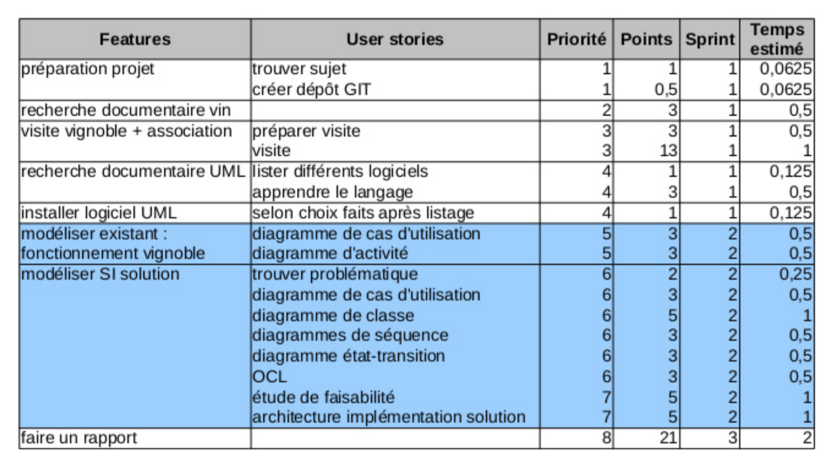
MODALITES DE TRAVAIL
Méthode SCRUM
3 Sprints sur 10 jours
Logiciels utilisés
ArgoUML
StarUML
Utilisation du GitHub
https://github.com/nisdrissi/Modelisation
Projet de structuration et de modélisation d’un SI – Le vignoble de Suresnes – Jeudi 14 Janvier 2016
Notes:
Clémentine

Slide 5
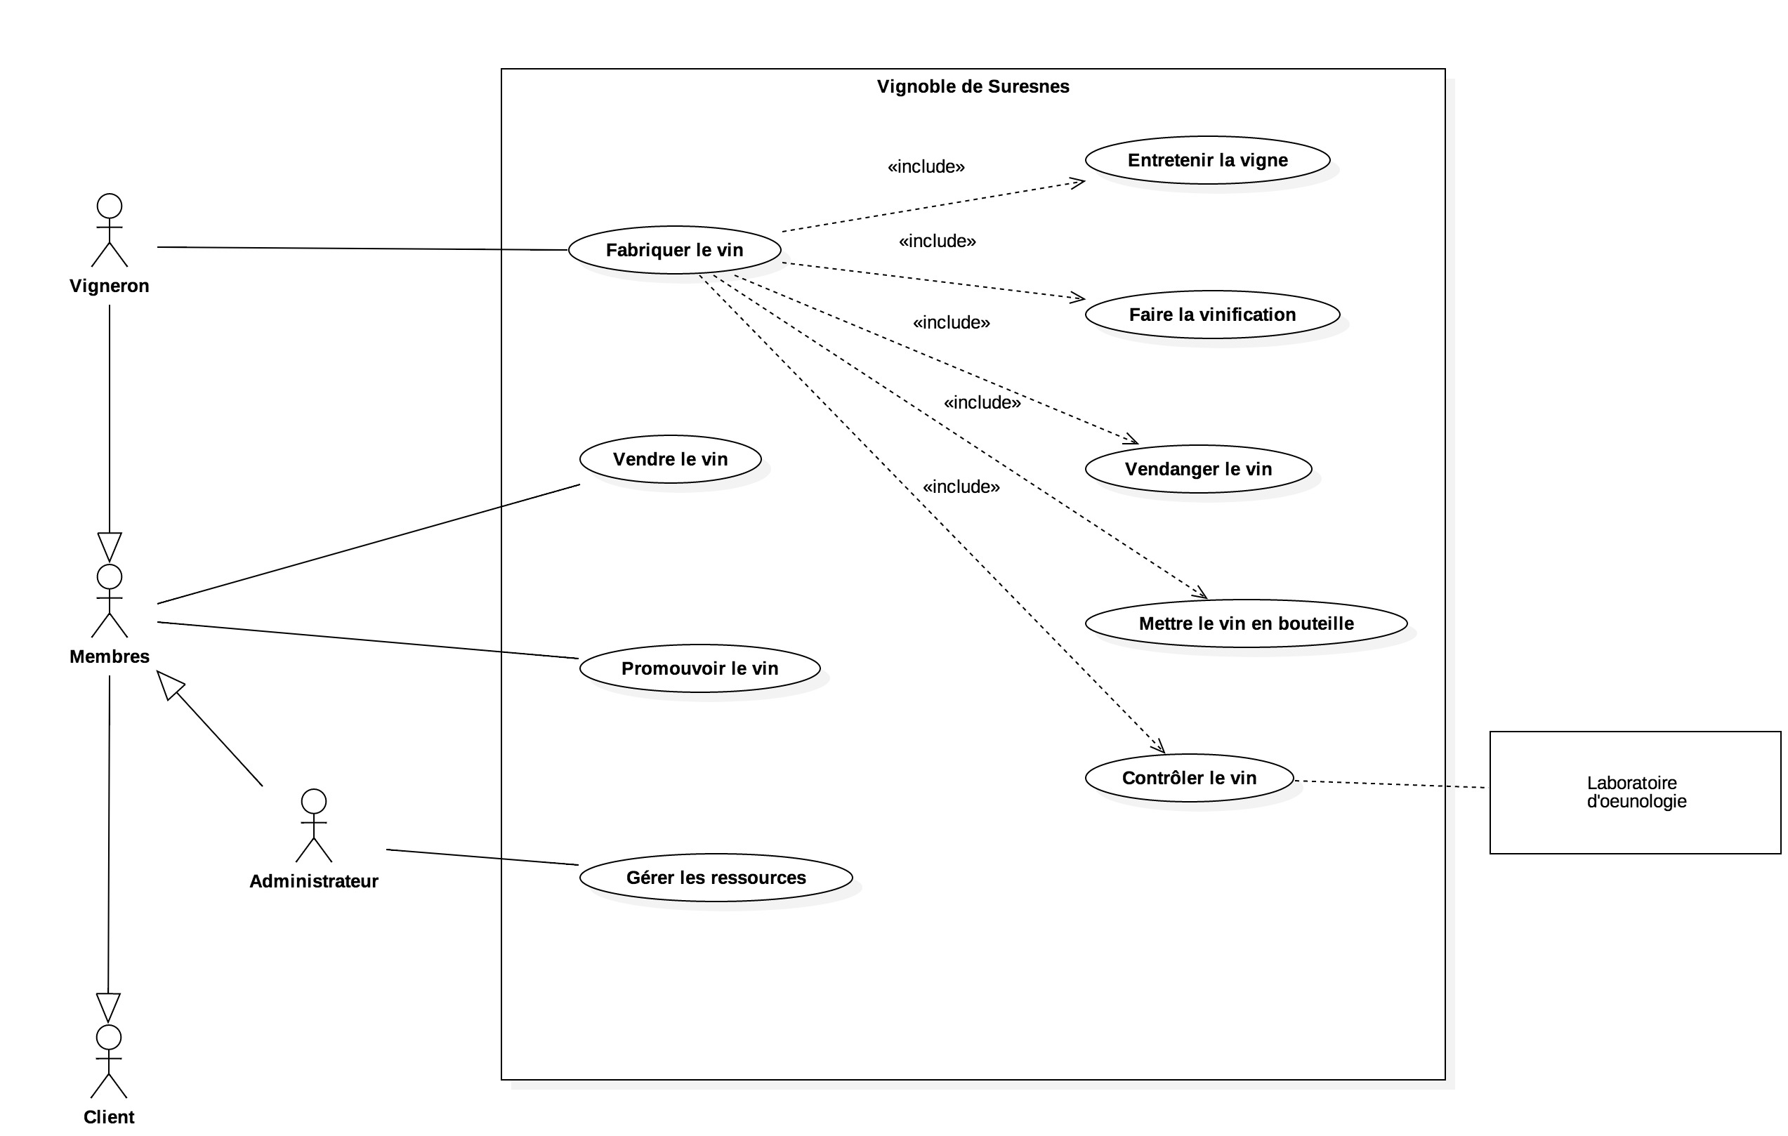
L’EXISTANT
Projet de structuration et de modélisation d’un SI – Le vignoble de Suresnes – Jeudi 14 Janvier 2016
Notes:
Clémentine

Slide 6
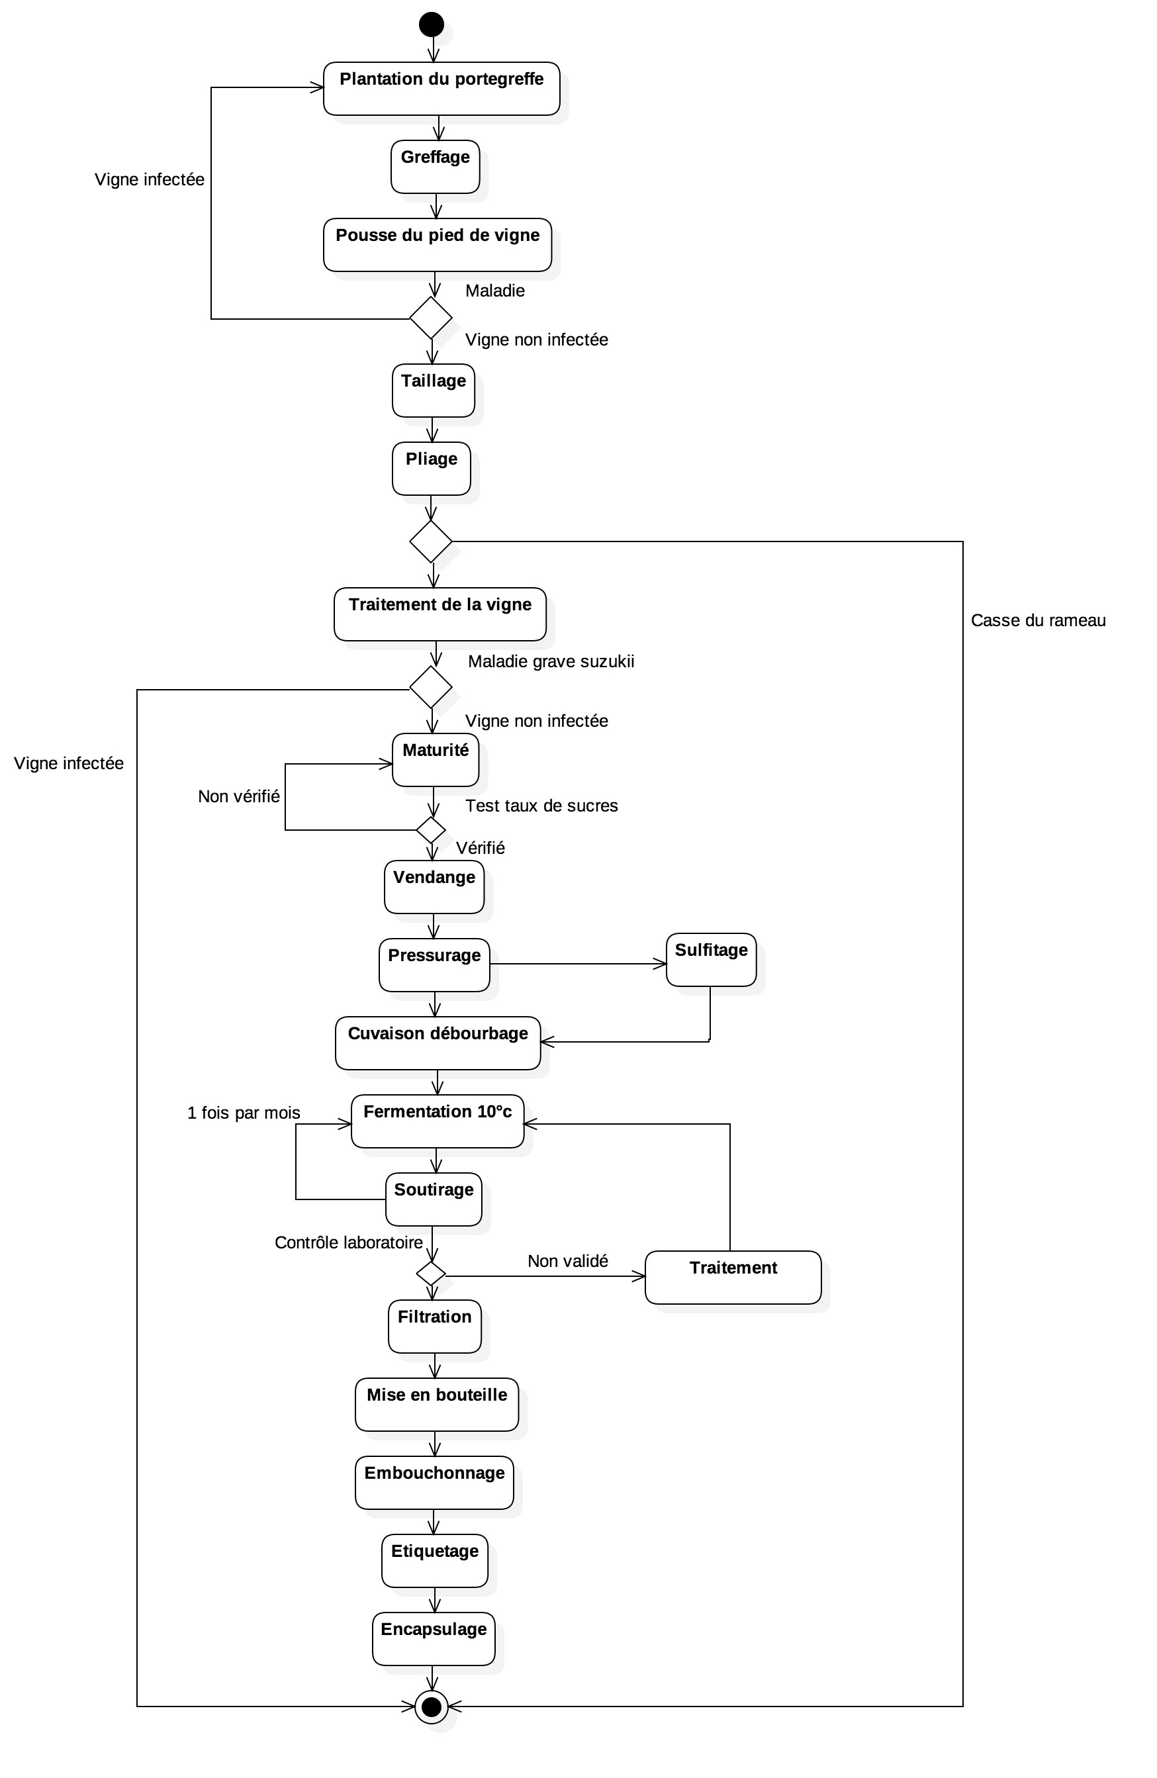
L’EXISTANT
Pas de Système d’Information
Travail sur des tableaux Excel et papier
Peu nombreux (1 vigneron)
Pas de site internet
Ventes uniquement à la cave ou Office du Tourisme
Projet de structuration et de modélisation d’un SI – Le vignoble de Suresnes – Jeudi 14 Janvier 2016
Notes:
Clémentine

Slide 7
SOLUTION PROPOSEE
Choix de solution = Application Web
Gestion du vignoble
Gestion de stock
Gestion des commandes
Gestion des profils
Cartographie interactive, position des pieds de vigne
Architecture 4-tiers J2EE
Projet de structuration et de modélisation d’un SI – Le vignoble de Suresnes – Jeudi 14 Janvier 2016
Notes:
Zakaria

Slide 8
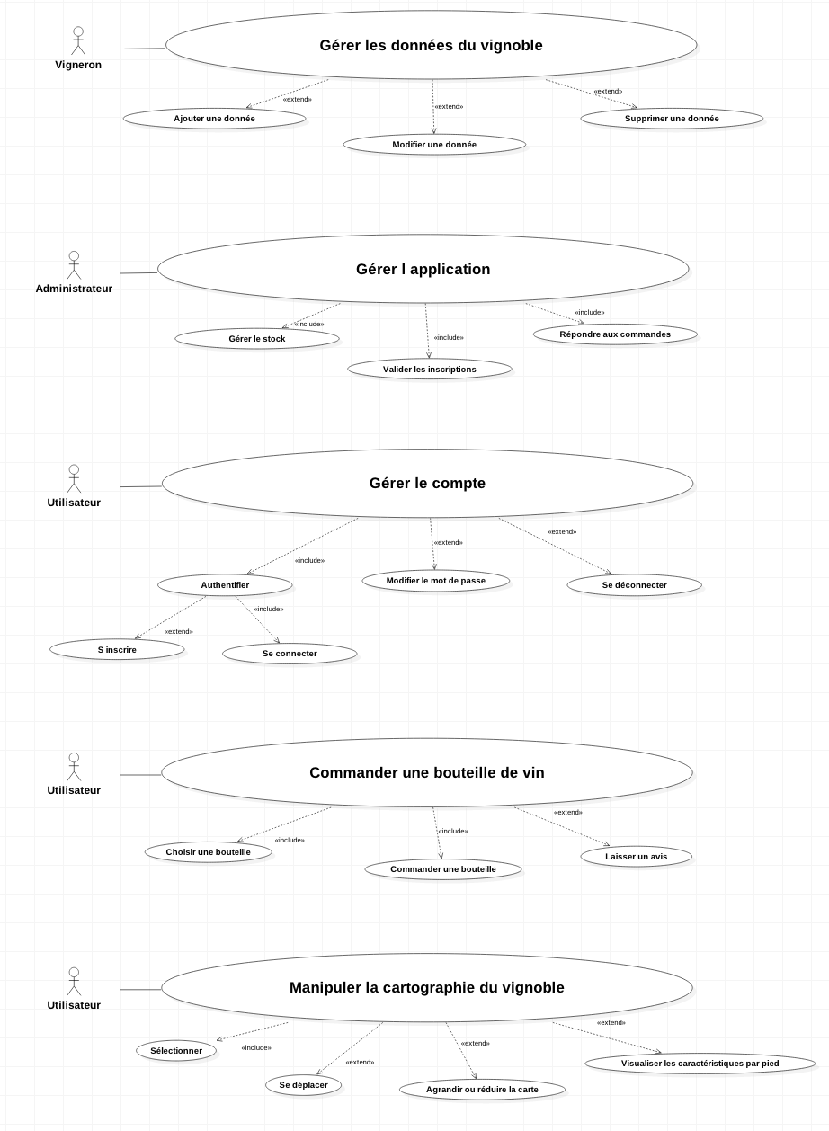
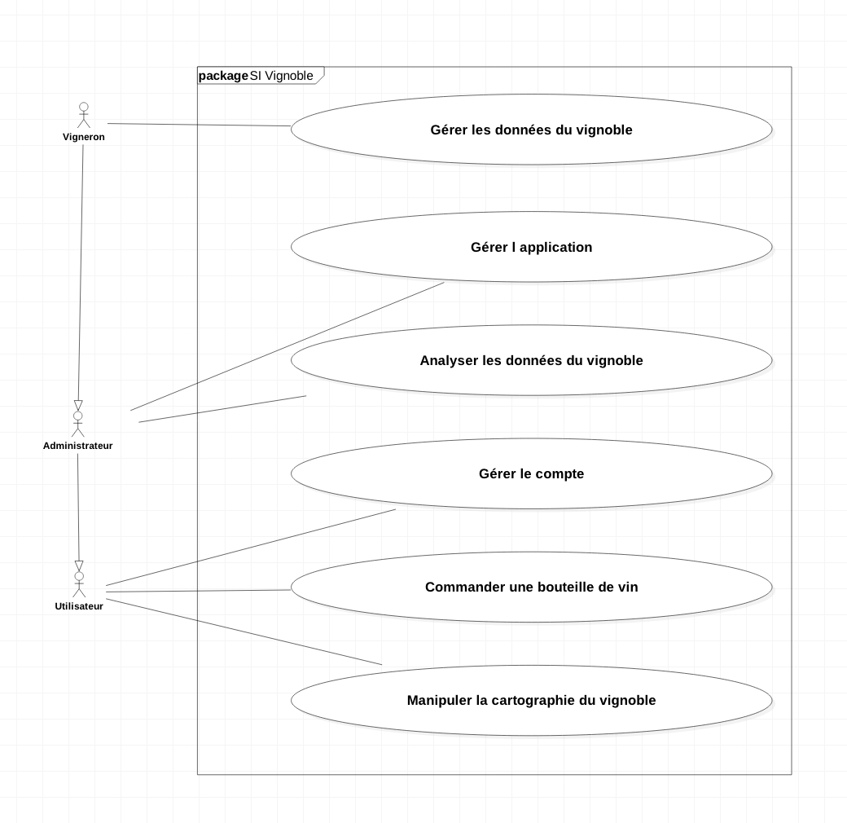
SOLUTION PROPOSEE
Projet de structuration et de modélisation d’un SI – Le vignoble de Suresnes – Jeudi 14 Janvier 2016
Notes:
Zakaria

Slide 9
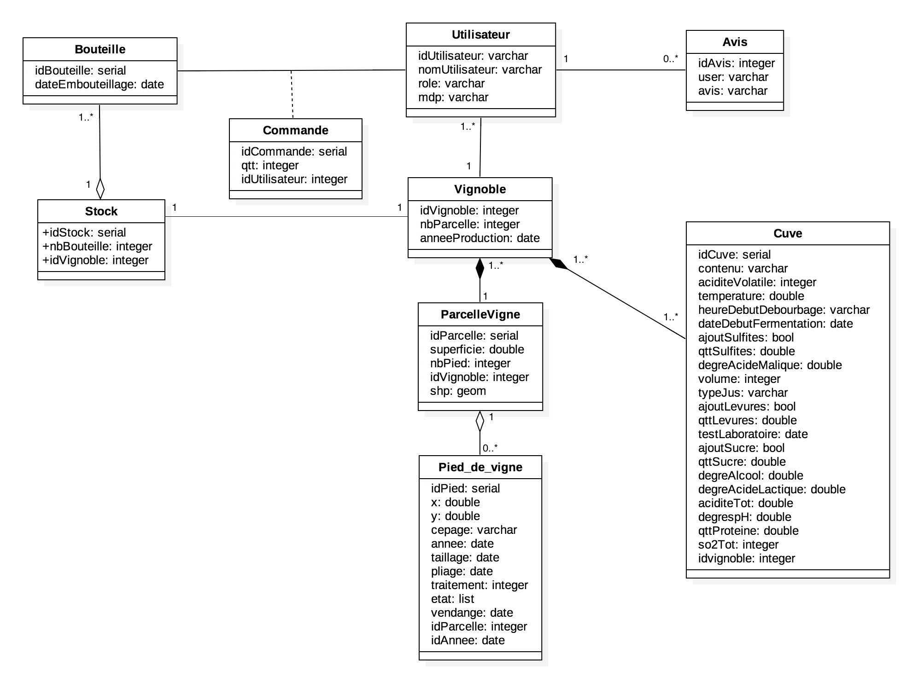
SOLUTION PROPOSEE
Projet de structuration et de modélisation d’un SI – Le vignoble de Suresnes – Jeudi 14 Janvier 2016
Notes:
Zakaria

Slide 10
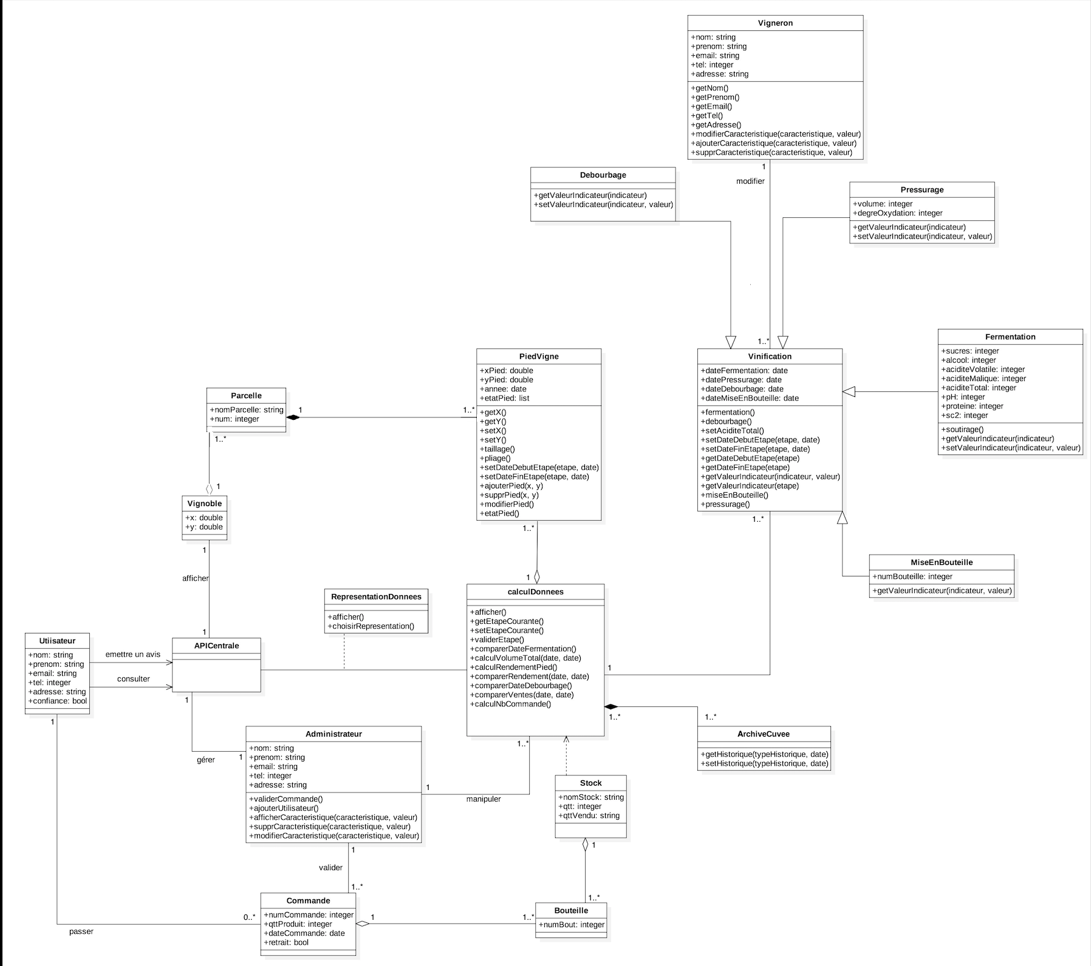
SOLUTION PROPOSEE
Projet de structuration et de modélisation d’un SI – Le vignoble de Suresnes – Jeudi 14 Janvier 2016
Notes:
Nisrine

Slide 11
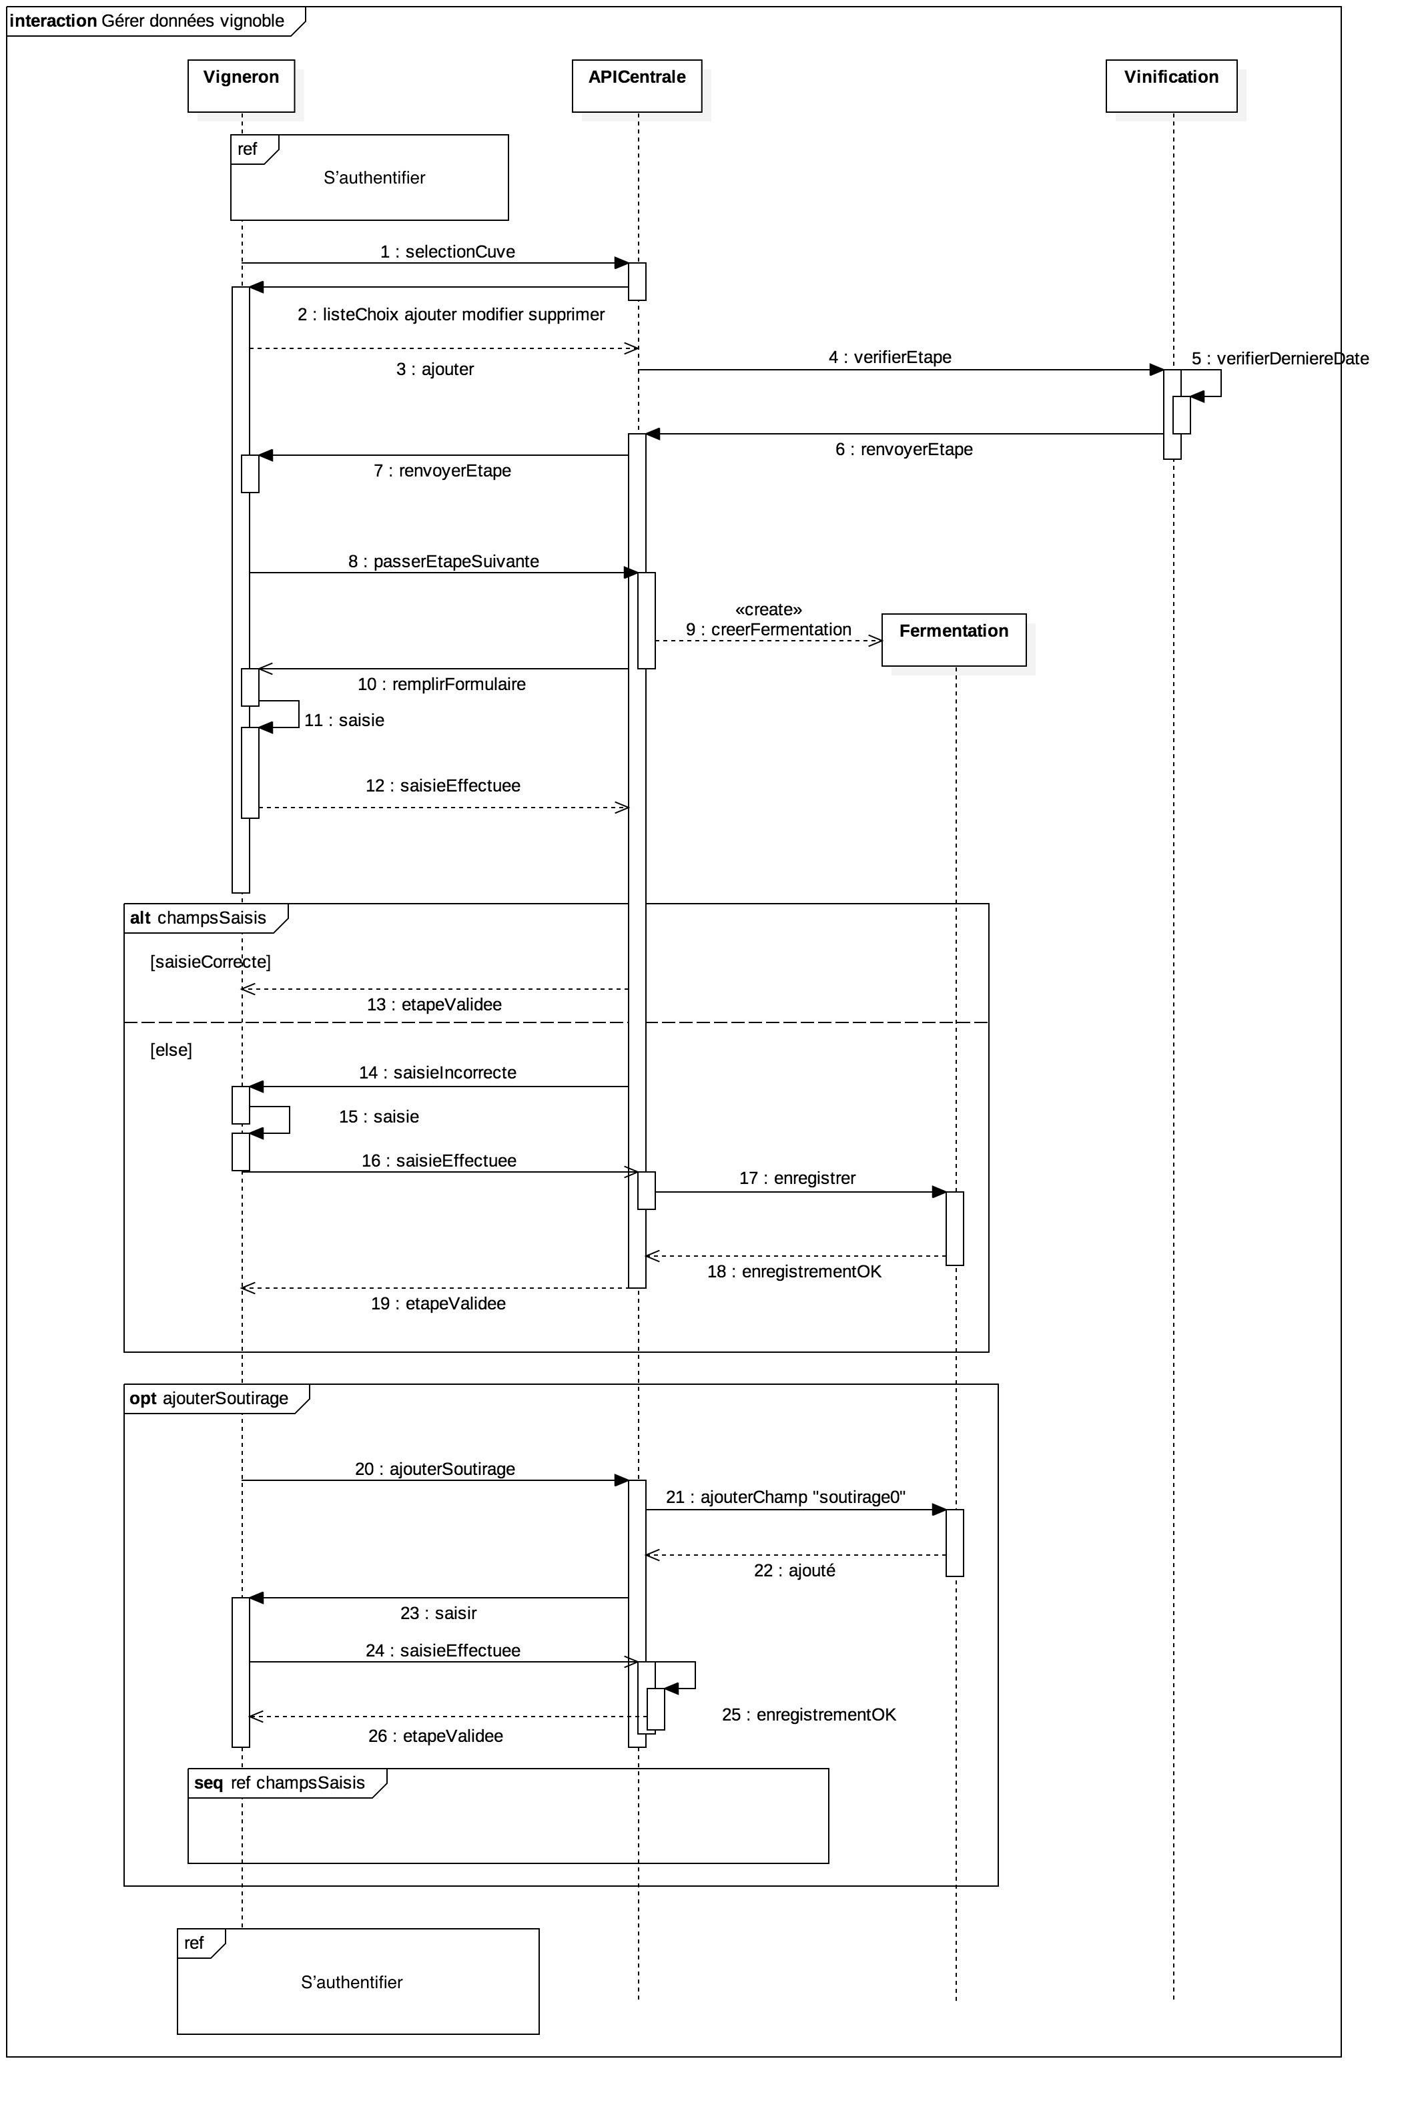
SOLUTION PROPOSEE
Le diagramme de séquence représente le scenario de l’acteur Vigneron pour la gestion des données du vignoble lors de l’étape Fermentation puis du Soutirage.
Projet de structuration et de modélisation d’un SI – Le vignoble de Suresnes – Jeudi 14 Janvier 2016
Notes:
Nisrine

Slide 12
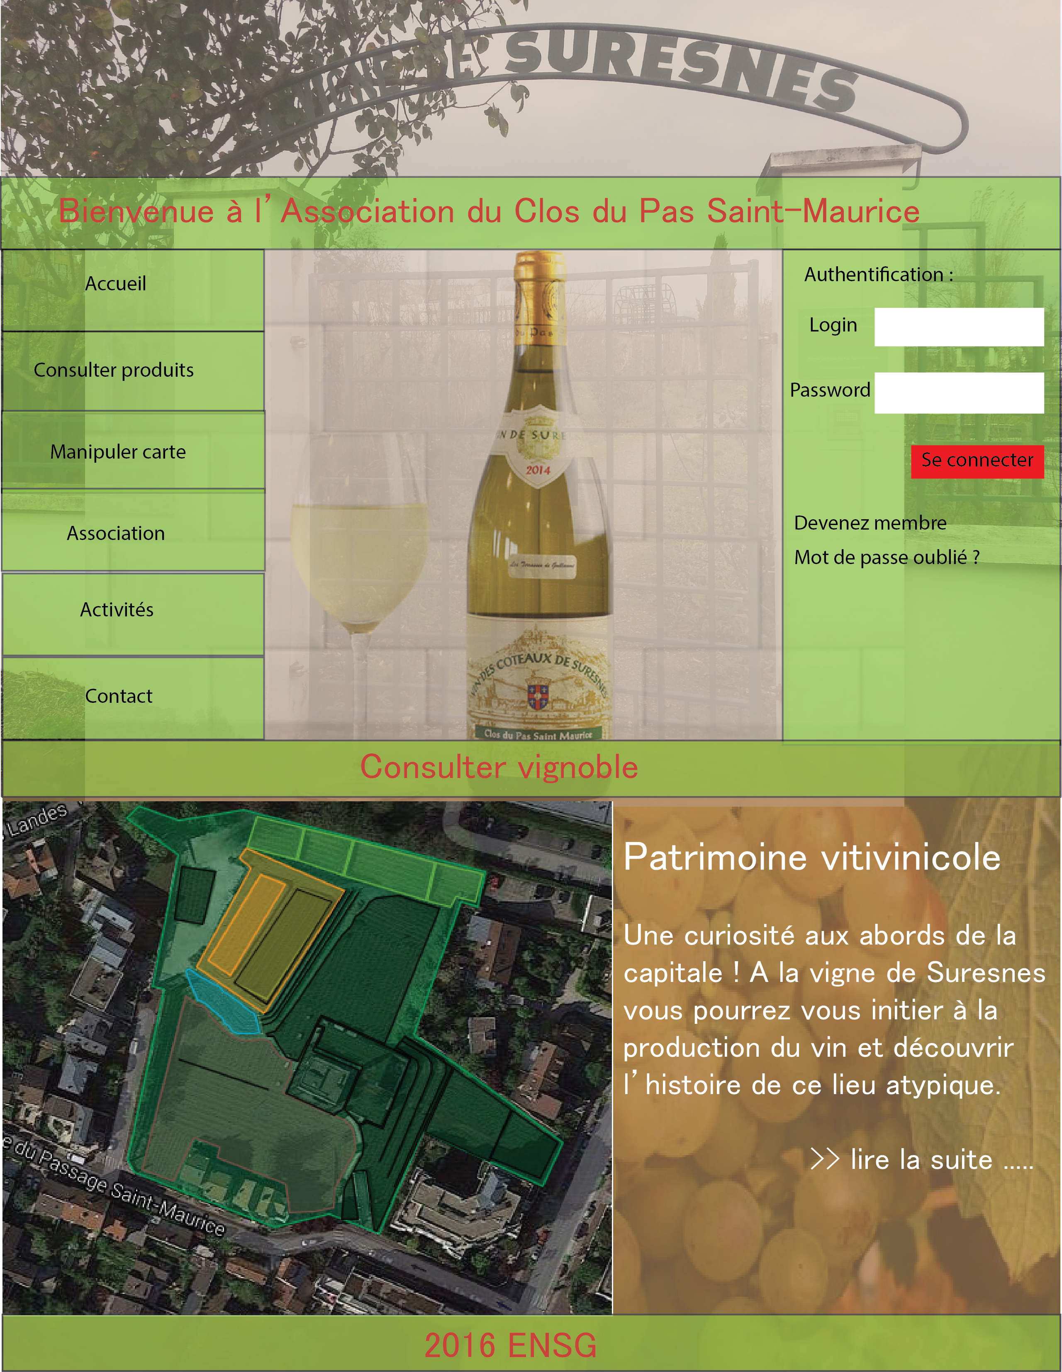
SOLUTION PROPOSEE
Maquette de la page d’accueil de l’application Web
Projet de structuration et de modélisation d’un SI – Le vignoble de Suresnes – Jeudi 14 Janvier 2016
Notes:
Zakaria

Slide 13
SOLUTION PROPOSEE
Projet de structuration et de modélisation d’un SI – Le vignoble de Suresnes – Jeudi 14 Janvier 2016
Notes:
Zakaria

Slide 14
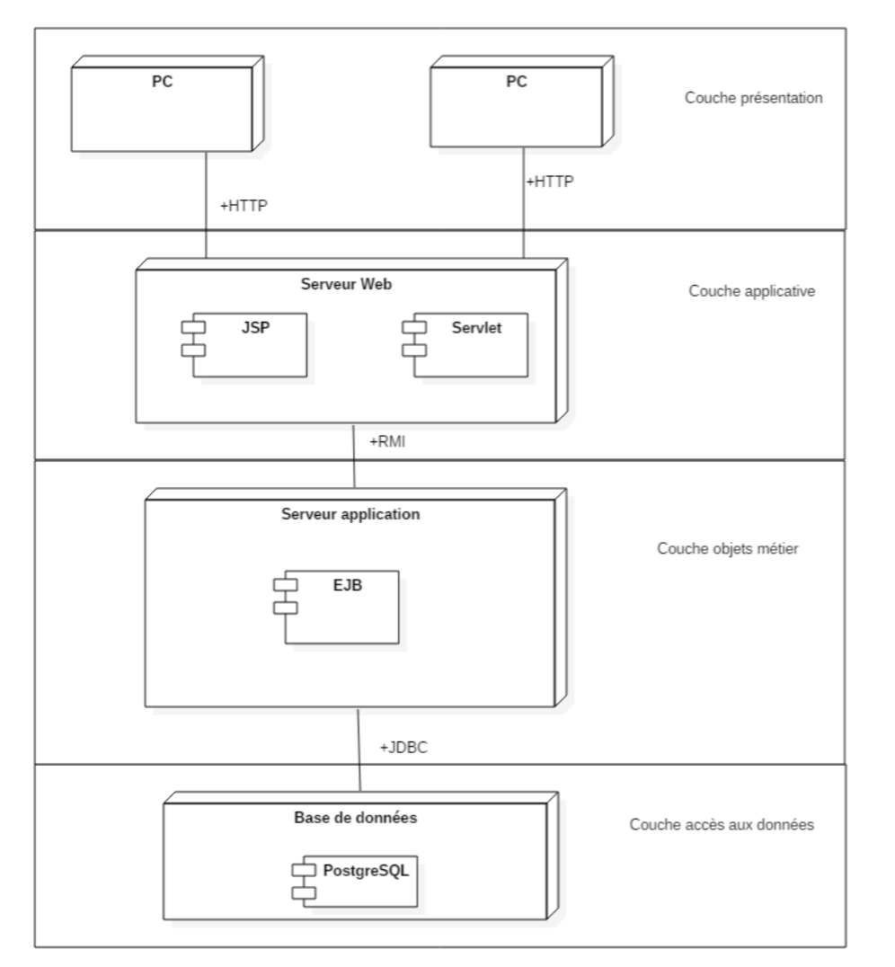
SOLUTION PROPOSEE
Projet de structuration et de modélisation d’un SI – Le vignoble de Suresnes – Jeudi 14 Janvier 2016
Notes:
Zakaria

Slide 15
SOLUTION PROPOSEE : limites
Passage à l’informatique → la conduite du changement
Multiplicité des rôles → « double-casquette » du vigneron et de l’admin
Solution entièrement exploitable quand :
- toute la donnée sera numérisée
- récupération du positionnement de chaque pied de vigne + métadonnées
Projet de structuration et de modélisation d’un SI – Le vignoble de Suresnes – Jeudi 14 Janvier 2016
Notes:
Nisrine

Slide 16
SOLUTION PROPOSEE : perspectives
Utilisation de drone pour le suivi de la vigne : exploitation des images et calculs d’indicateurs
Faire de l’application web un outil de communication important : publicité, vente, promotions
Projet de structuration et de modélisation d’un SI – Le vignoble de Suresnes – Jeudi 14 Janvier 2016
Notes:
Nisrine

Slide 17
CONCLUSION
Meilleure gestion et connaissance du vignoble
Nouvel outil pratique et interactif pour l’association
➔ Outil de communication important pour la commune de Suresnes
Projet de structuration et de modélisation d’un SI – Le vignoble de Suresnes – Jeudi 14 Janvier 2016
Notes:
Nisrine

Slide 18
MERCI POUR VOTRE ATTENTION
http://www.lirmm.fr/~ducour/M2R/2005/Memoires/Tuitete.pdf
https://www.youtube.com/watch?v=nlQnOWr9gpc
https://lipn.univ-paris13.fr/~gerard/docs/cours/uml-cours-support.pdf
http://www.vignevin.com
http://www.food-info.net/fr/products/wine/prod.htm
http://www.observatoire-viti-france.com
http://www.lavilog.com
Notes:
Nisrine

